Slide 1
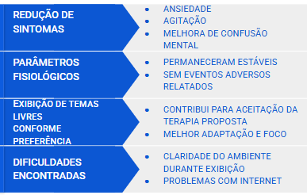
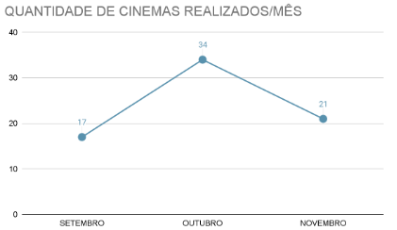
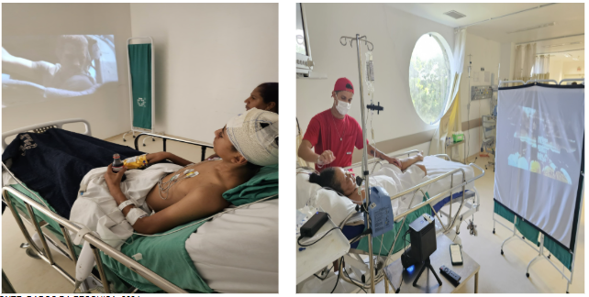
CINEMA TERAPÊUTICO: UMA INTERVENÇÃO NÃO FARMACOLÓGICA NO TRATAMENTO DO DELIRIUM EM PACIENTES CRÍTICOS
Hilda Tunú da Costa Neta¹*, Emanuelle Mendes Apolinário Jaimes², Kaline Romeiro³, Raphaela Muniz⁴, Djacyr Caetano Viana Filho ⁵
^{1, 2, 3, 4, 5} Hospital Pelópidas Silveira (HPS)
*Autor correspondente: hildatunu@gmail.com
OBJETIVOS
OBJETIVO DA EXPERIÊNCIA
RESULTADOS
Redução da incidência de delirium, da agitação e necessidade de sedativos/antipsicóticos, melhora do sono, ansiedade e estresse.
DESCRIÇÃO DA EXPERIÊNCIA
Foi realizado nas UTIs (cirúrgica, neurológica e cardiológica) do Hospital Pelópidas Silveira, com pacientes adultos críticos predispostos ao delirium. A intervenção consistiu na exibição de filmes selecionados conforme o perfil de cada paciente, com sessões de 60 a 120 minutos. Parâmetros fisiológicos, como pressão arterial, frequência cardíaca e níveis de oxigenação, foram monitorados para verificar a segurança da intervenção
APRENDIZADO E ANÁLISE CRÍTICA
A intervenção com cinema terapêutico evidenciou que estratégias não farmacológicas podem influenciar positivamente o estado cognitivo e emocional de pacientes críticos. Observou-se redução da agitação e melhora da interação com a equipe, reforçando a importância de um ambiente humanizado no manejo do delirium. Contudo, a prática requer seleção criteriosa dos pacientes e filmes, além de integração multiprofissional para garantir segurança e efetividade.
OBJETIVOS
O objetivo foi implementar uma atividade lúdica com o propósito de minimizar os efeitos negativos do internamento, visando reduzir a incidência de delirium.
FONTE: DADOS DA PESQUISA, 2024
CONCLUSÃO E/OU RECOMENDAÇÕES
A literatura sobre cinema terapêutico é limitada, mas os resultados deste estudo corroboram aos achados de pesquisas anteriores que indicam que abordagens não farmacológicas podem ser eficazes no manejo do delirium em ambientes críticos.
Referências
ALVES,L G; BEZERRA, R D; BRITO, B B. Incidence and impacts of pain in intensive care units: systematic review. BrJP, v. 6, n. 4, p. 435-447, 2023.
BANNON, L.; McGAUGHEY, J.; CLARKE, M.; McAULEY, D. F.; BLACKWOOD, B. Impact of non-pharmacological interventions on prevention and treatment of delirium in critically ill patients: protocol for a systematic review of quantitative and qualitative research. Systematic Reviews, v. 5, p. 75, 2016.
BANNON, L.; McGAUGHEY, J.; VERGHIS, R.; CLARKE, M.; McAULEY, D.; BLACKWOOD, B. The effectiveness of non-pharmacological interventions in reducing the incidence and duration of delirium in critically ill patients: a systematicreview and meta-analysis. Intensive Care Medicine, v. 45, p. 1-12, 2018.
BURTON, J. et al. Non-pharmacological interventions for preventing delirium in hospitalised non-ICU patients. The Cochrane Database of Systematic Reviews, v. 7, CD013307, 2021.

